Slide 1
КЛИНИЧЕСКАЯ
АПРОБАЦИЯ
Шестерня П.А.
24.12.2015
Notes:
Этот шаблон можно использовать как начальный файл для фотоальбома.

Slide 2
Клиническая апробация методов профилактики, диагностики, лечения и реабилитации – представляет собой практическое применение разработанных и ранее не применявшихся методов профилактики, диагностики, лечения и реабилитации при оказании медицинской помощи для подтверждения доказательств их эффективности.
Знакомьтесь !!!
Федеральный закон от 08.03.2015 № 55-ФЗ
О внесении изменений в Федеральный закон "Об основах охраны здоровья граждан в Российской Федерации" по вопросам организации медицинской помощи, оказываемой в рамках клинической апробации методов профилактики, диагностики, лечения и реабилитации

Slide 3
Министр здравоохранения РФ В.И.Скворцова
«Впервые за последние десятилетия у нас появляется новый вид медицинской помощи, который проводится в рамках клинической апробации, таким образом внедряется принцип трансляционной медицины, осуществляется формирование инновационной цепочки, связывающей научные разработки и практику»

Slide 4
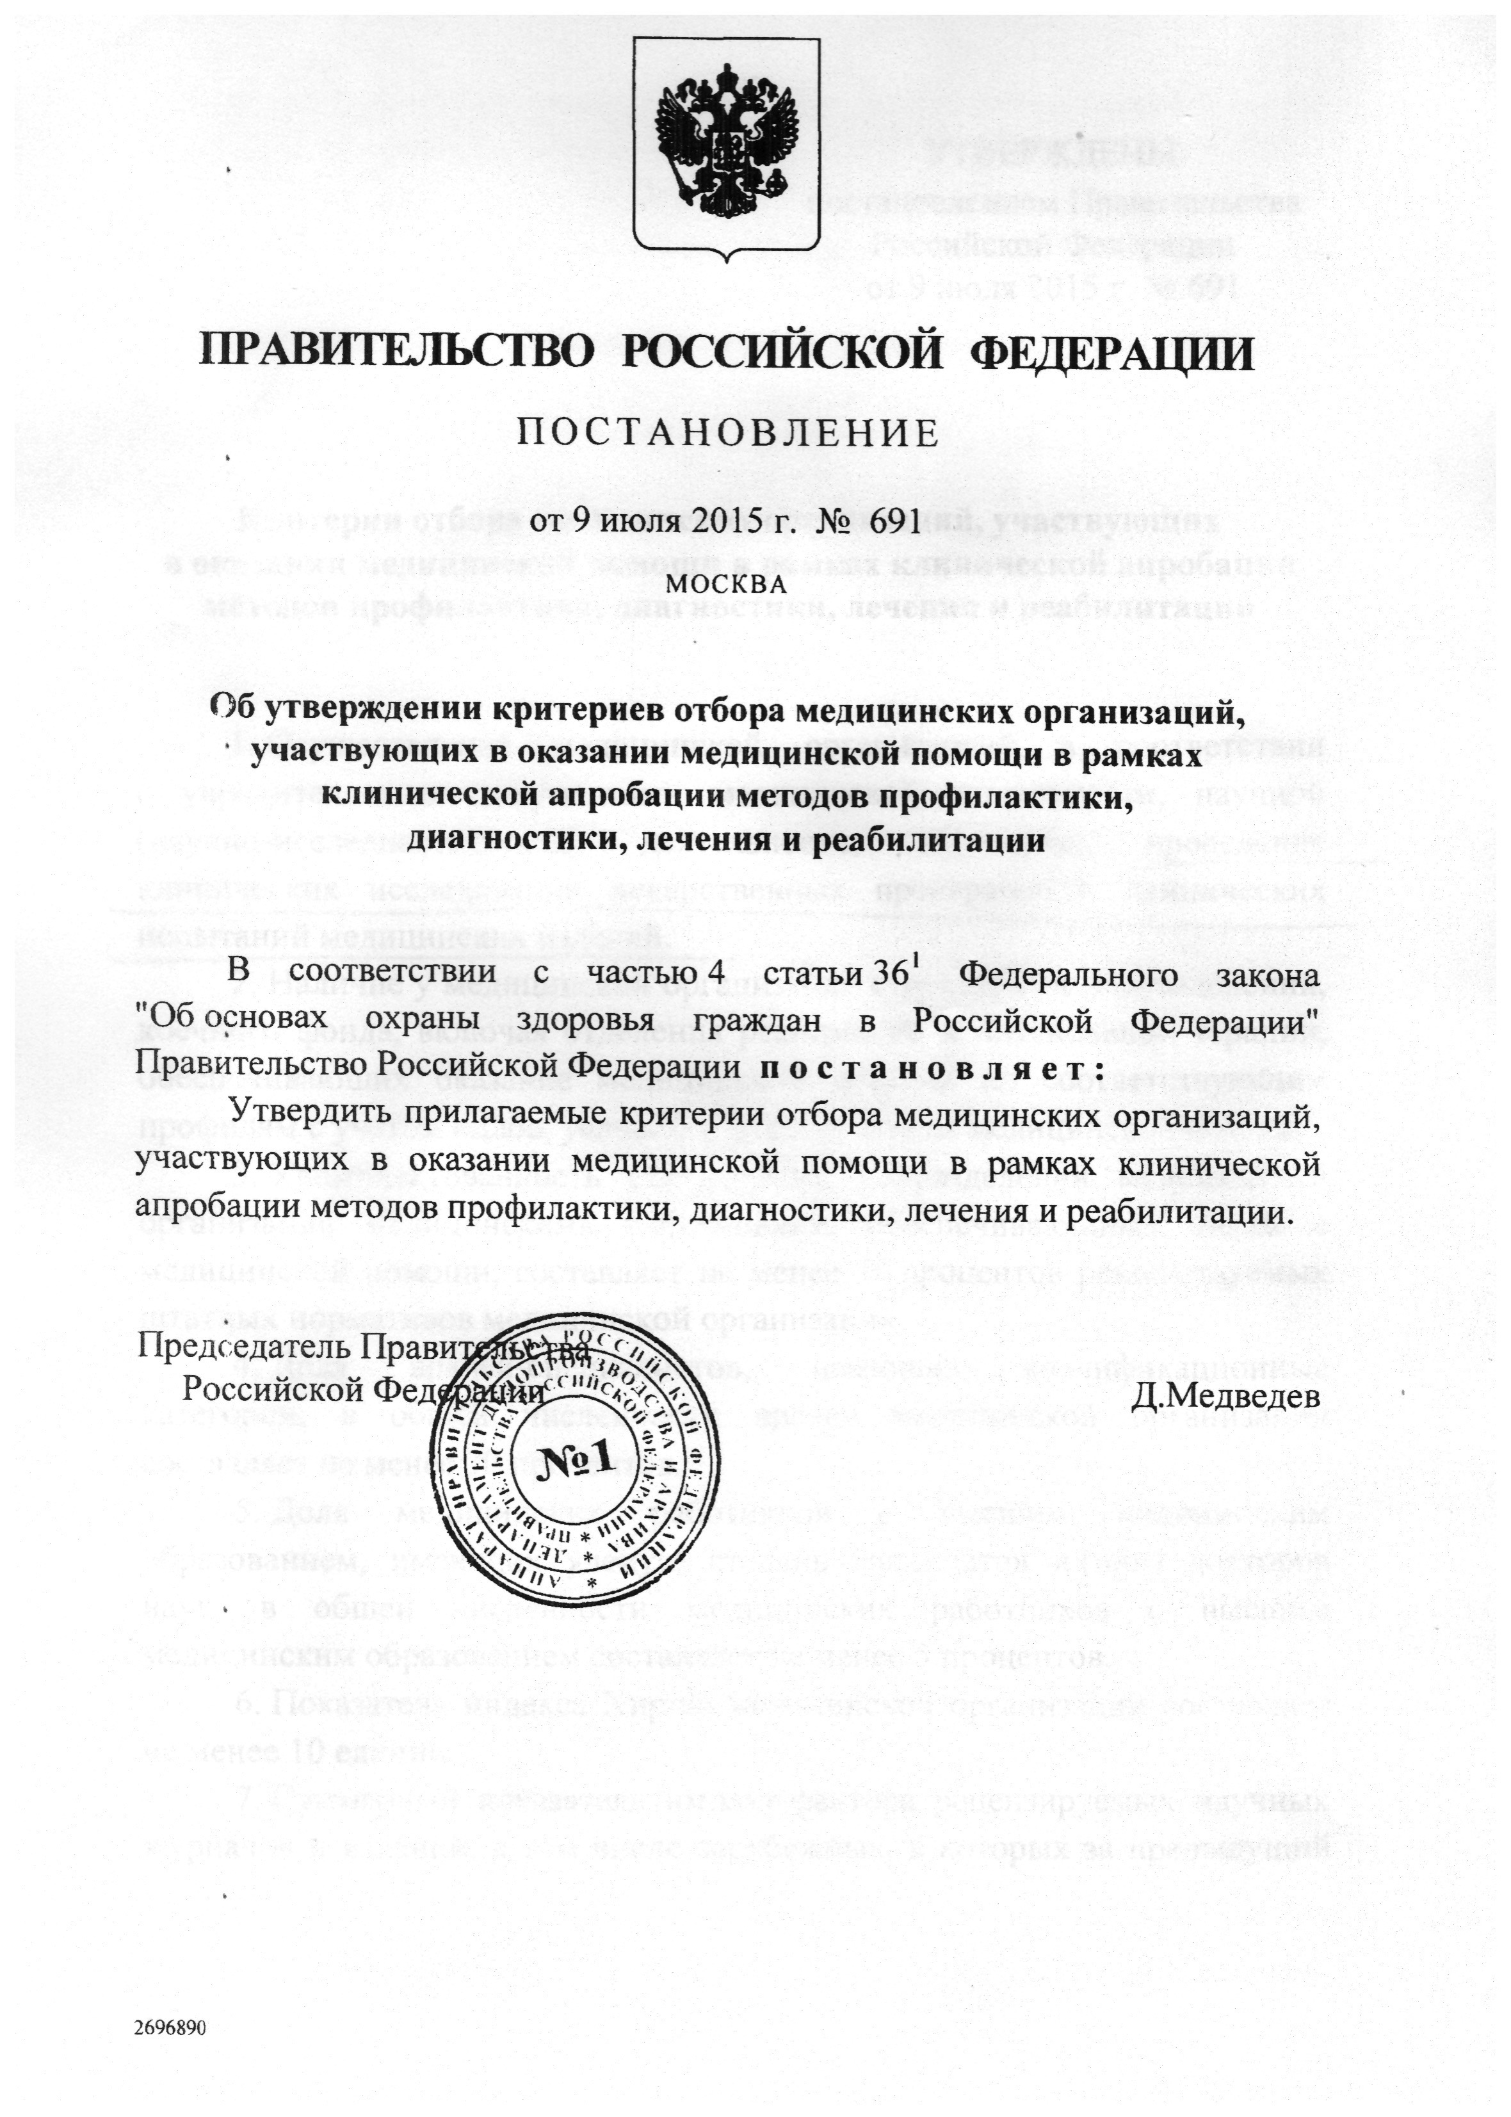
Приказ Министерства здравоохранения РФ от 10 июля 2015 г. № 433н
«Об утверждении Положения об организации клинической апробации методов профилактики, диагностики, лечения и реабилитации и оказания медицинской помощи в рамках клинической апробации методов профилактики, диагностики, лечения и реабилитации (в том числе порядка направления пациентов для оказания такой медицинской помощи), типовой формы протокола клинической апробации методов профилактики, диагностики, лечения и реабилитации»
Приказ Министерства здравоохранения РФ от 10 июля 2015 г. N 434н "Об Экспертном совете Министерства здравоохранения Российской Федерации по вопросам организации клинической апробации методов профилактики, диагностики, лечения и реабилитации"
Приказ Министерства здравоохранения РФ от 13 августа 2015 г. № 556
«Об утверждении Методических рекомендаций по расчету финансовых затрат на оказание медицинской помощи по каждому протоколу клинической апробации методов профилактики, диагностики, лечения и реабилитации»

Slide 5
КРИТЕРИИ ОТБОРА МЕДИЦИНСКИХ ОРГАНИЗАЦИЙ
1. Осуществление медицинской организацией в соответствии с учредительными документами медицинской деятельности, научной (научно-исследовательской) деятельности, а также проведение клинических исследований лекарственных препаратов и клинических испытаний медицинских изделий. | √
2. Наличие у медицинской организации структурных подразделений, коечного фонда, включая отделения реанимации и интенсивной терапии, обеспечивающих оказание медицинской помощи по соответствующим профилям с учетом видов, условий и форм оказания медицинской помощи. | √
3. Укомплектованность структурных подразделений медицинской организации медицинскими работниками, обеспечивающими оказание медицинской помощи, составляет не менее 70 процентов рекомендуемых штатных нормативов медицинской организации. | √
4. Доля врачей-специалистов, имеющих квалификационные категории, в общей численности врачей медицинской организации составляет не менее 30 процентов. | √

Slide 6
5. Доля медицинских работников с высшим медицинским образованием, имеющих ученую степень кандидатов и (или) докторов наук, в общей численности медицинских работников с высшим медицинским образованием составляет не менее 5 процентов. | √
6. Показатель индекса Хирша медицинской организации составляет не менее 10 единиц. | √
7. Суммарный показатель импакт-фактора рецензируемых научных журналов и изданий, в том числе зарубежных, в которых за предыдущий год опубликованы результаты научных исследований медицинской организации, составляет не менее 30 единиц. | √
8. Наличие у медицинской организации опыта в реализации дополнительных профессиональных программ (программы повышения квалификации, программы профессиональной переподготовки) в том числе в рамках сетевой формы реализации образовательных программ. | √

Slide 7
9. Наличие у медицинской организации опыта взаимодействия с иностранными научными и медицинскими организациями в рамках международного сотрудничества или участие в международных клинических исследованиях (испытаниях) и (или) научных программах. | √
10. Участие медицинской организации в реализации программ одной или нескольких научных платформ медицинской науки, утвержденных во исполнение распоряжения Правительства Российской Федерации от 28 декабря 2012 г. N 2580-р. | √

Slide 8
В настоящее время Экспертным советом МЗ РФ одобрены
44 протокола
клинической апробации

Slide 9
Применение углеродного наноструктурного импланта для замещения утраченного участка кости
Метод геморроидэктомии ультразвуковым скальпелем
Лечение экстрасфинктерных свищей с пластикой внутреннего свищевого отверстия
Метод хирургического лечения анальной трещины с применением контролируемой пневмодивульсии анального сфинктера
Метод формирования тонкокишечного резервуара у пациентов с язвенным колитом
Метод формирования тонкокишечных резервуаров при хирургическом лечении семейного аденоматоза толстой кишки
Метод лечения экстрасфинктерных и транссфинктерных свищей с применением биопластического материала
Метод хирургического лечения деформаций нижних конечностей
ХИРУРГИЯ

Slide 10
Эндомикрохирургическое удаление раннего рака и крупных ворсинчатых опухолей прямой кишки
Суперселективная артериальная эмболизация при лечении злокачественных опухолей костей и мягких тканей
Метод симультанной операции при раке толстой кишки с метастазами в печени
Метод хирургической профилактики «синдрома низкой передней резекции» при сфинктеросохраняющем лечении рака прямой кишки
Метод интраоперационной внутритазовой химиотерапии с гипертермией в лечении местнораспространенного рака прямой кишки
Метод гибридной лапароскопической и трансанальной микроэндоскопической сфинктеросохраняющей тотальной мезоректумэктомии при раке прямой кишки
Метод диагностики метастатического потенциала колоректального рака на основе молекулярно-генетических характеристик опухоли с целью определения показаний к проведению адъювантного лечения
Поиск герминальных мутаций для улучшения результатов терапии рабдоидных опухолей
ОНКОЛОГИЯ

Slide 11
Лечение эпилепсии с продолженной спайк-волновой активностью во сне
Оказание медицинской помощи пациентам страдающих эпилепсией с целью выявления у них жизнеугрожающих нарушений ритма
Реконструктивные нейрохирургические вмешательства с использованием фантомного предоперационного трехмерного моделирования
Вентрикуло-синустрансверзостомия в лечении пациентов с гидроцефалией
Метод сочетанного лечения хронической гипертензивной энцефалопатии на основе комплексного применения физических факторов, бальнеотерапии и лечебной физкультуры
Использование транслингвальной неинвазивной нейромодуляции черепных нервов для коррекции нарушений равновесия у пациентов
Хирургическое лечение дегенеративно-дистрофических заболеваний пояснично-крестцового отдела позвоночника
Оказание специализированной медицинской помощи в рамках клинической апробации с применением полисегментарной реконструкции позвоночника
НЕВРОЛОГИЯ / НЕЙРОХИРУРГИЯ

Slide 12
Таргетная индивидуализированная терапия генно-инженерными биологическими препаратами детей
Применение иммуномодулирующей терапии у детей с воспалительными заболеваниями миокарда
Персонификация терапевтических подходов к лечению детей с врожденным и приобретенным нефротическим синдромом
Малоинвазивное введение сурфактанта и позднего ингаляционного введения сурфактанта
Диагностика нарушений биоэлектрической активности головного мозга у новорожденных недоношенных детей
Метод хирургической коррекции врожденной деформации позвоночника у детей
Метод коррекции деформаций длинных трубчатых костей у детей
ПЕДИАТРИЯ (1)

Slide 13
Комплексное лечение детей с дисфункциональным мочеиспусканием и гиперактивным мочевым пузырем
Малоинвазивные гастростомии у детей со злокачественными новообразованиями
Комбинированная терапия у детей с гиперактивным мочевым пузырем и ночной полиурией
Инициация пубертата с помощью гонадтропных препаратов
Пренатальное (дородовое) определение наиболее распространенных анеуплоидий (синдромы Дауна, Эдвардса, Патау, Клайнфельтера и Тернера) и резус фактора плода
Метод ранней диагностики нарушения моторного развития у детей в возрасте 3-6 месяцев жизни
Дистанционное наблюдение и лечение детей и подростков с сахарным диабетом 1 типа
ПЕДИАТРИЯ (2)

Slide 14
Хирургическое лечение пациенток с опухолями яичников во время беременности
Применение инновационной технологии ушивания ложа миоматозного узла матки
Комплексное лечение пациенток репродуктивного возраста с миомой матки
Персонифицированный подход к лечению пациенток с аплазией влагалища
Повышение эффективности программ экстракорпорального оплодотворения путем применения новой эмбриологической методики вспомогательного хетчинга (полное удаление зоны пеллюцида)
Повышение эффективности программ экстракорпорального оплодотворения на основании преимплантационного генетического скрининга методом сравнительной геномной гибридизации
АКУШЕРСТВО И ГИНЕКОЛОГИЯ

Slide 15
Стратификация риска возникновения сердечно-сосудистых осложнений у больных ХИБС
Снижение легочной гипертензии путем денервации легочной артерии у пациентов с легочной гипертензией
Оказание медицинской помощи пациентам пожилого возраста путем ранней диагностики нарушений сократительной функции миокарда с использованием ультразвукового метода оценки деформаций миокарда
Оказание медицинской помощи пациентам с ХСН с различной величиной фракции выброса левого желудочка с помощью оценки деформации миокарда ультразвуковым методом
Повышение клинической эффективности лечения у больных ИБС
Оказание помощи высокосенсибилизированным пациентам с ХСН
Медицинская помощь пациентам с критической СН
Мониторирование ЭКГ при помощи имплантируемых кардиомониторов
Глубокое прохождение коронарного проводника при стентировании коронарных артерий
КАРДИОЛОГИЯ / КАРДИОХИРУРГИЯ (1)

Slide 16
Метод ишемического посткондиционирования миокарда у пациентов с ОКС с подъемом сегмента ST
Оказание медицинской помощи пациентам со стабильной артериальной гипертонией с оценкой эффективности лечения методом, основанным на оценке действия антигипертензивных препаратов для отдельных фрагментов 24-часовой кривой артериального давления с учетом личностных характеристик
Оказание медицинской помощи больным с хронической тромбоэмболической лёгочной гипертензией с использованием метода транслюминальной баллонной ангиопластики лёгочных артерий
Новый способ каротидной эндартерэктомии
Оказание медицинской помощи пациентам с фибрилляцией предсердий с целью профилактики инсульта с помощью эндоваскулярной окклюзии ушка левого предсердия
Фармакологическое прекондидиционирование при операциях в условиях искусственного кровообращения
КАРДИОЛОГИЯ / КАРДИОХИРУРГИЯ (2)

Slide 17
Метод ишемического посткондиционирования миокарда при операциях протезирования аорты и аортального клапана
Использование аппарата вспомогательного кровообращения носимого (АВК-Н) у больных с ХСН
Дистантное ишемическое прекондиционирование миокарда как способ кардиопротекции
Диагностика функциональной значимости стеноза коронарных артерий с помощью эмиссионной томографии
Аблация ганглионарных сплетений легочной артерии
КАРДИОЛОГИЯ / КАРДИОХИРУРГИЯ (3)

Slide 18
Диффузионно-тензорная магнитно-резонансная томография с применением алгоритмов HARDI-CSD-трактографии
Метод лечения направленный на элиминацию ингибитора у пациентов с ингибиторной формой гемофилии А
Заместительная ферментная терапия взрослых пациентов с болезнью Гоше 1 типа с использованием поддерживающего режима
Клиническое применение селективной деплеции TCR-αβ-позитивных и бортезомиба в профилактике реакции трансплантат-против-хозяина у реципиентов
Оказание медицинской помощи при сахарном диабете с использованием конфокальной микроскопии роговицы
Оказание медицинской помощи пациентам с АКТГ-зависимым эндогенным гиперкортицизмом
Мультивоксельная 2D3D протонная магнитно-резонансная спектроскопия
Лечение больных хроническим миелолейкозом с глубокой молекулярной ремиссией
Инфузия донорских лимфоцитов с предварительной селективной деплецией

Slide 20
При внимательном ознакомлении мы сможем найти протоколы клинической апробации наиболее точно отражающие потребности и соответствующие нашим возможностям !!!
http://www.rosminzdrav.ru/poleznye-resursy/protokoly-klinicheskoy-aprobatsii

Slide 21
БЛАГОДАРЮ ЗА ВНИМАНИЕ !

